Slide 1
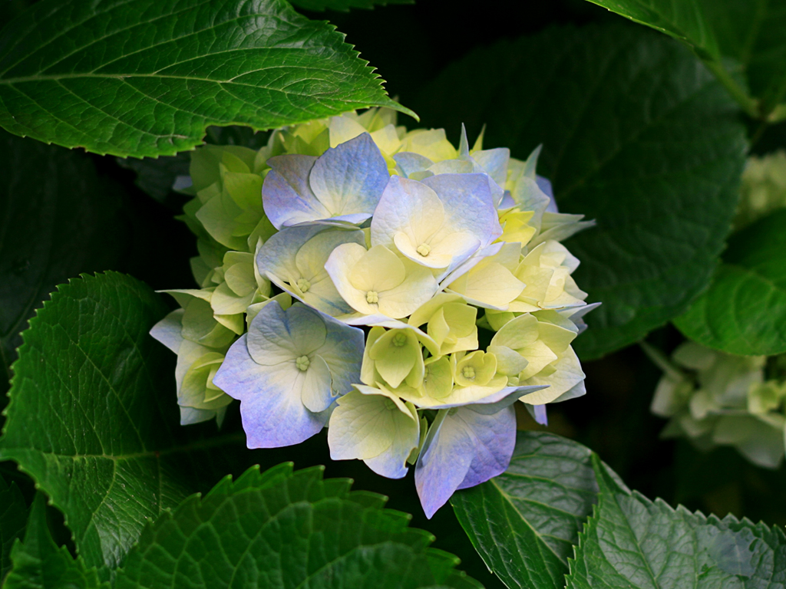
শুভেচ্ছা

Slide 2
পরিচিতি
তহমিনা
সহকারী শিক্ষক(সামাজিক বিজ্ঞান)
পশ্চিম ধুরইল দাখিল মাদ্রাসা
আইডি-১৩১
ব্যাচ-৩৮
শ্রেণীঃষষ্ট
বিষয়ঃ বাংলা(১ম পত্র)
সময়ঃ ৪৫ মিনিট
তারিখঃ১১/০৩/২০২০

Slide 3
এসো ছবিটি লক্ষ্য করি

Slide 4
জন্মভূমি
রবীন্দ্রনাথ ঠাকুর
সার্থক জনম আমার জন্মেছি এই দেশে।
সার্থক জনম মাগো তোমায় ভালোবেসে।
জানিনা তোর ধন রতন আছে কিনা রানির
মতন; শুধু জানি আমার অঙ্গ জুরায় তোমার
ছায়ায় এসে ।।

Slide 5
শিখনফল
এই পাঠ শেষে শিক্ষার্থী _
১।কবি পরিচিতি বর্ণনা করতে পারবে।
২।কবিতাটি শুদ্ধ উচ্চারণে আবৃতি করতে পারবে।
৩।নতুন শব্দগুলোর অর্থ বলতে পারবে।

Slide 6
বিখ্যাত গ্রন্থ
গীতাঞ্ছলি
জন্মস্থান
কলকাতার জোড়াসাকোর ঠাকুর পরিবারে
রবীন্দ্রনাথ ঠাকুর
মৃত্যু
১৯৪১ খ্রি ৭ই আগষ্ট(২২ শে শ্রাবণ ১৩৪৮)
উল্লেখযোগ্য গ্রন্থাগুলি
সোনারতরী;তরী;বলাকা;গীতা
জন্ম
১৬৬১ খ্রিন(৭ মে ২৫ বৈশাখ)

Slide 7
আদর্শ পাঠ

Slide 8
সরব পাঠ

Slide 9
শব্দার্থ লক্ষ্য করি
সার্থক------------------- সফল
জন্ম------------- যুক্ত বর্ণ ন ও ম
আলাদা করা হয়েছে।
মুদব -------------- বন্ধ করব।

Slide 10
একক কাজ
১।কবির অঙ্গ জুরায় কিসে ?লিখ
২।রবীন্দ্রনাথ ঠাকুর কত সালে জন্মগ্রহণ করেন।

Slide 11
সমাধান
১। নিজ দেশে জন্ম করে।
২। ১৮৬১ খ্রি(২৫ শে বৈশাখ ১২৬৮ সালে)

Slide 12
দলগত কাজ
জন্মভূমি” কবিতায় জন্মভূমিকে রাণি বলে সম্বোধন করার যৌক্তিকতা ব্যাখ্যা কর।

Slide 13
মূল্যায়ন
১।জন্মভূমি কবিতায় কবির নাম কি?
২।কবির মন আকুল হয় কিসে?
৩।কবি শেষ ইচ্ছা কি?

Slide 14
বাড়ির কাজ
মাতৃভূমির প্রতি তোমার ভালোবাসা প্রকাশের ধরণ ১০ টি বাক্যে লিখে আনবে ?

Slide 15
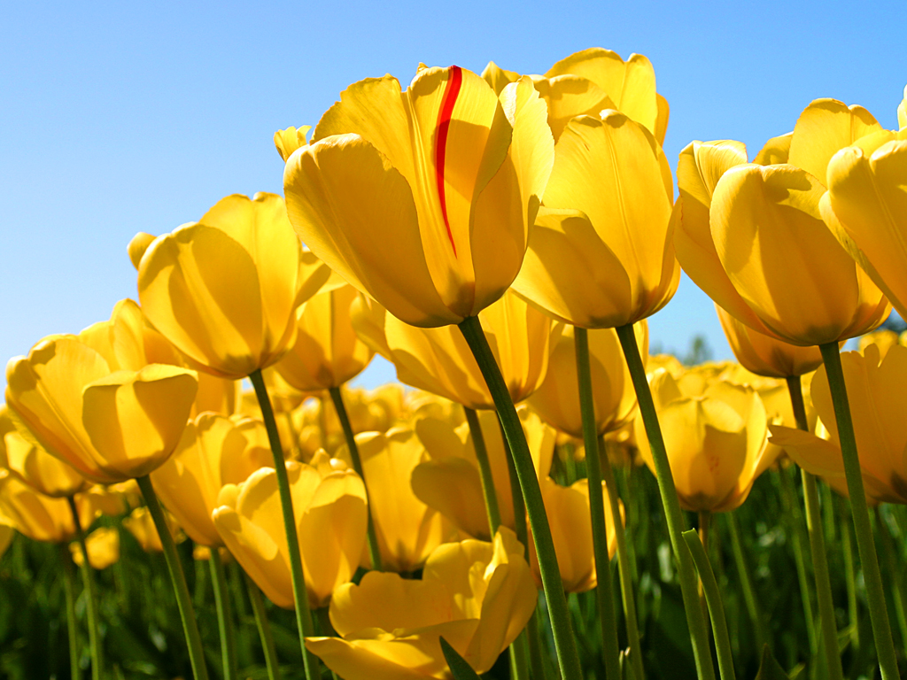
ধন্যবাদ

